Slide 1
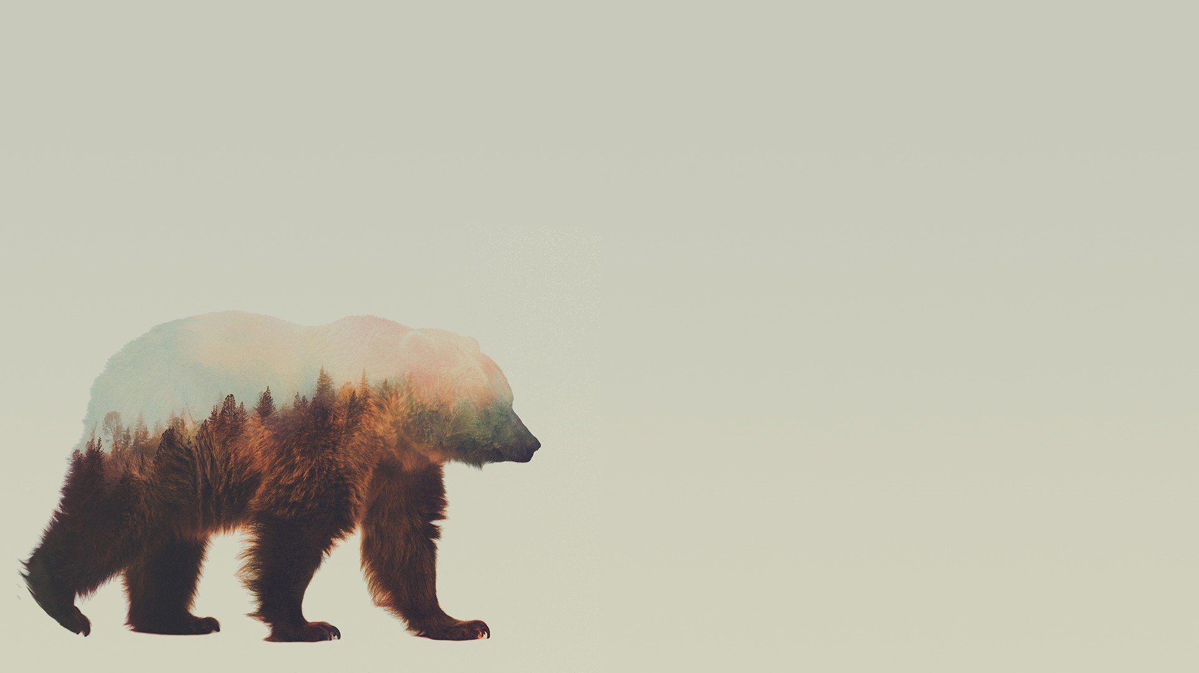
Дикие животные: медведи

Slide 2
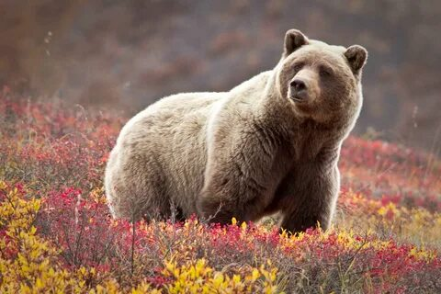
Медведи — род млекопитающих отряда хищных.

Slide 3

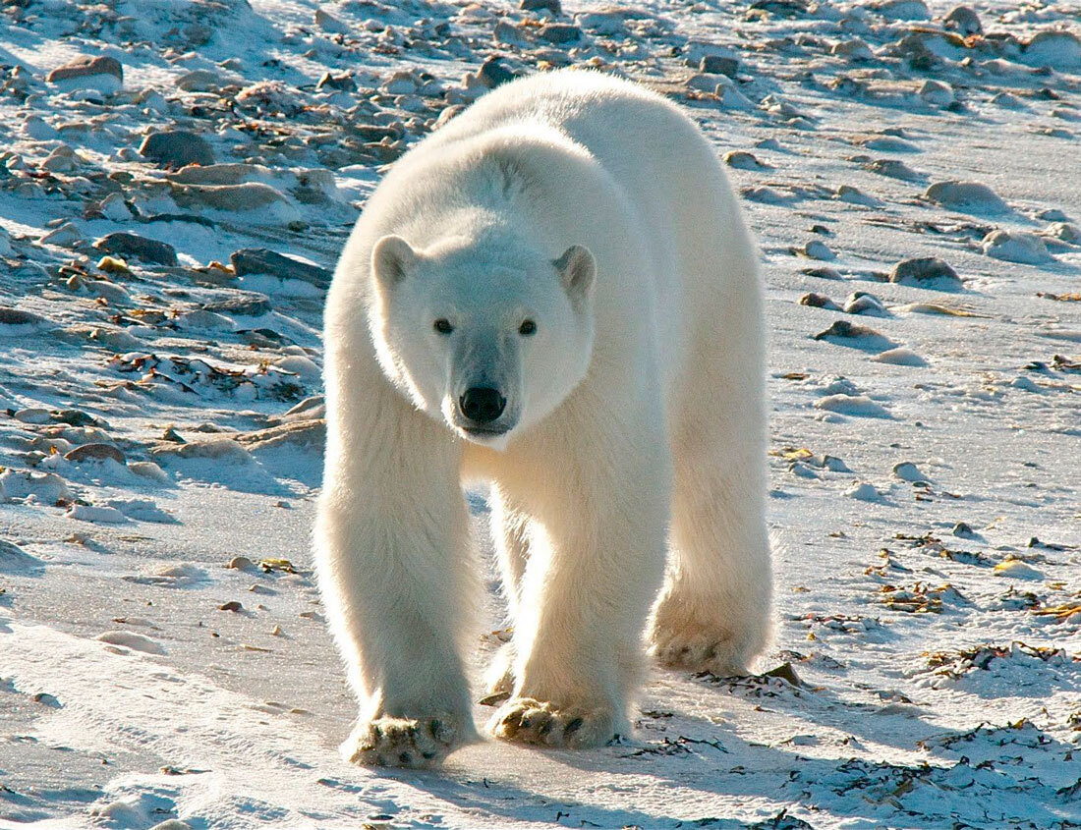
Самым молодым видом рода является белый медведь, который отделился от бурого медведя примерно 200 000 лет назад.

Slide 4
Млекопитающие относятся к группе псообразных. На сегодня установлено, что животные могут вырастать от 1,2 до 3 метров, вес их может варьироваться от 40 кг до 1 т. Некоторые разновидности являются хищниками, другие же питаются растениями, ягодами и другими лакомствами. Средняя продолжительность жизни животного составляет 45 лет.
Существует несколько классификаций медведей, которые отличаются по размеру животных, месту их обитания и другим особенностям. Рассмотрим некоторые из них.

Slide 5
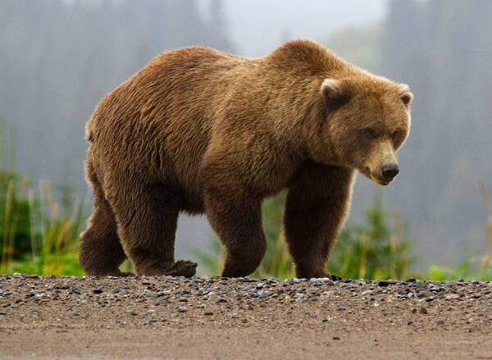
Основные виды медведей
Бурые медведи
Обитают в тундрах, лесах, береговых линиях и альпийских лугах.

Slide 6
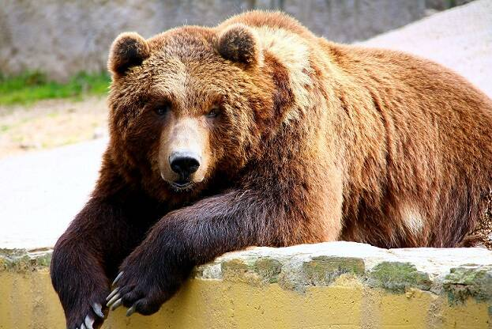
Гризли – одни из самых больших представителей хищников на планете. Максимальный рост медведя может составлять 2,8 метра, вес – более 600 кг. Данный представитель семейства очень любит рыбу и является прекрасным рыболовом.

Slide 7
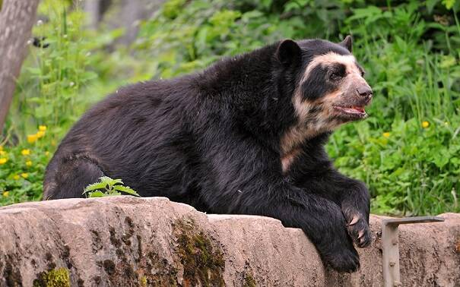
Очковый медведь
относится к растительноядным животным. Характерной особенностью млекопитающего являются белые пятна, расположенные вокруг глаз. Также животное отличается округлой головой и коротким рылом. Встретиться с медведем можно в Южной Америке.

Slide 8
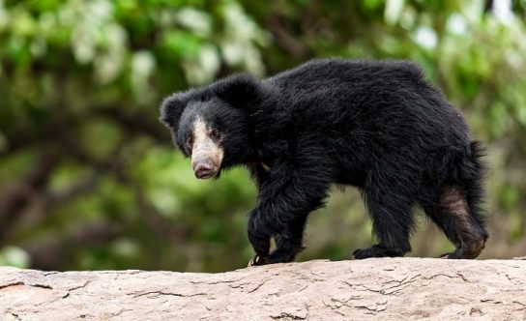
Губач (или медведь ленивец) – название животное получило благодаря своим выраженным и подвижным губам. Медведь отличается от своих «собратьев» жесткой лохматой шубой и мордочкой белого цвета. На сегодняшний день губач занесен в Красную книгу, так как находится на грани исчезновения. Местом обитания млекопитающего является Индия.

Slide 9
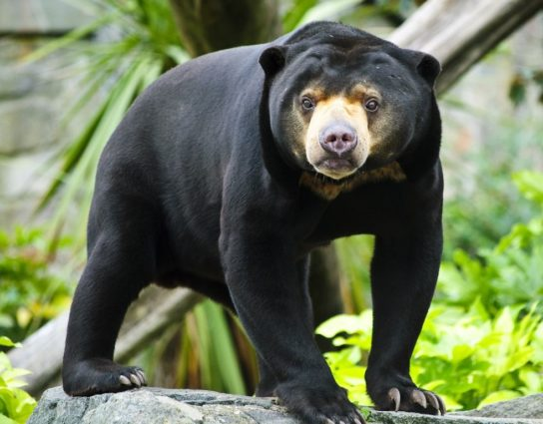
Бируанг или малайский медведь – относится к самым маленьким медведям. Встретить его можно в Азии. Отличительной особенностью животного является черная шубка, желтая подкова на груди, из-за которой его часто называют солнечным мишкой. Данный вид семейства отлично лазает по деревьям благодаря острым когтям, с помощью которых можно легко зацепиться на кору. Не смотря на небольшой размер животных, они считаются самыми агрессивными среди представителей семейства.

Slide 10
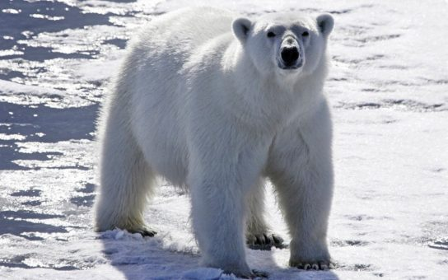
Белый медведь – относится к самым опасным животным на планете. Взрослое животное может вырасти до 2,6 м. Млекопитающие имеют огромные и сильные лапы, не перепончатые пальцы и уникальные подошвы, позволяющие ходить по льду без скольжения.

Slide 11
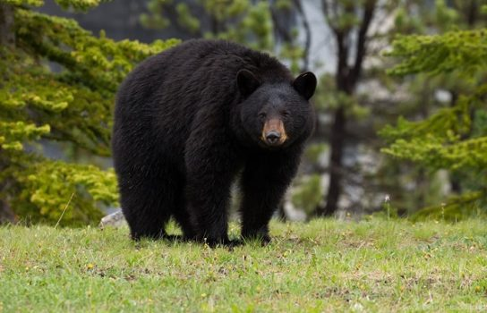
Барибал (черный медведь) – достаточно любвеобильный и доброжелательный медведь. Животное может впадать в спячку на семь месяцев. Предпочитает есть фрукты, растения и орешки, хотя не прочь полакомиться мясом и насекомыми.

Slide 12
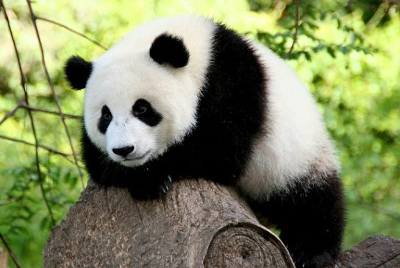
Большая панда (бамбуковый медведь) – относится к самому уязвимому виду семейства на планете. Панда имеет белую шубку с черными ушами, конечностями и плечами. Большие темные пятна под глазами также выделяют млекопитающих среди других. Встретить любимца человека можно в Китае, окраине Тибетского нагорья и в специальных заведениях по всей планете, в которых разводят панд.

Slide 13
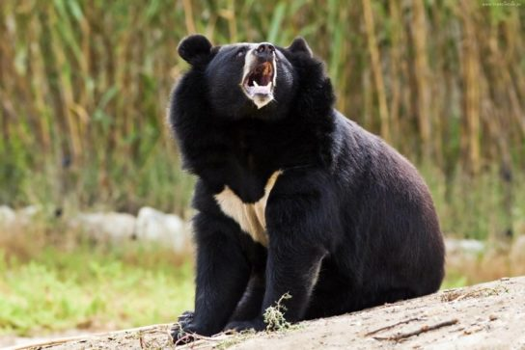
Гималайский медведь – считается одним из менее опасных медведей для человека, так как животное может напасть только в случае защиты детенышей или серьезного ранения. Млекопитающие имеют круглую голову, большие уши и желтое пятно на груди в виде полумесяца. Мордочка медведя светлая, шубка темная. Как правило, в спячку животное не впадает, но может намеренно заснуть, чтобы переждать суровую погоду.

Slide 14


